Slide 1
Tento vzdělávací materiál vznikl v rámci projektu EU – peníze školám
Název projektu : Objevujeme svět kolem nás Reg. číslo projektu: CZ.1.07/1.4.00/21.2040

Slide 2
Jak psát BLOG

Slide 3
Co je to BLOG
Blog je webová aplikace obsahující příspěvky většinou jednoho editora na jedné webové stránce. Nejčastěji, nikoli však nezbytně, bývají zobrazovány v obráceném chronologickém pořadí, (tj. nejnovější nahoře). Autor se nazývá blogger (někteří Češi píší pouze jedno g).
Slovo „blog“ vzniklo stažením anglického „web log“, což v češtině zhruba znamená „webový zápisník“, a zkrácením slova „weblog“.
Zdroj : http://cs.wikipedia.org/wiki/Blog
Text je dostupný pod licencí Creative Commons Uveďte autora – Zachovejte licenci 3.0 Unported

Slide 4
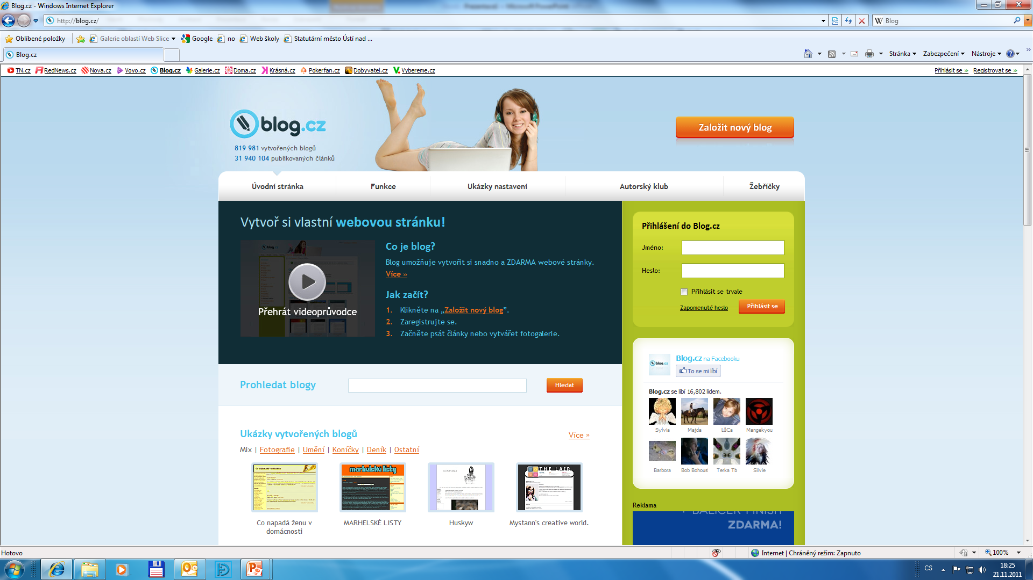
blog.cz

Slide 5
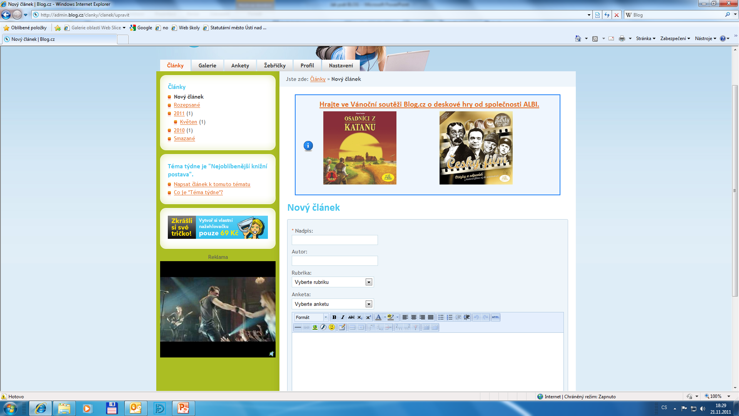
Po přihlášení!
Nástroje pro psaní

Slide 6
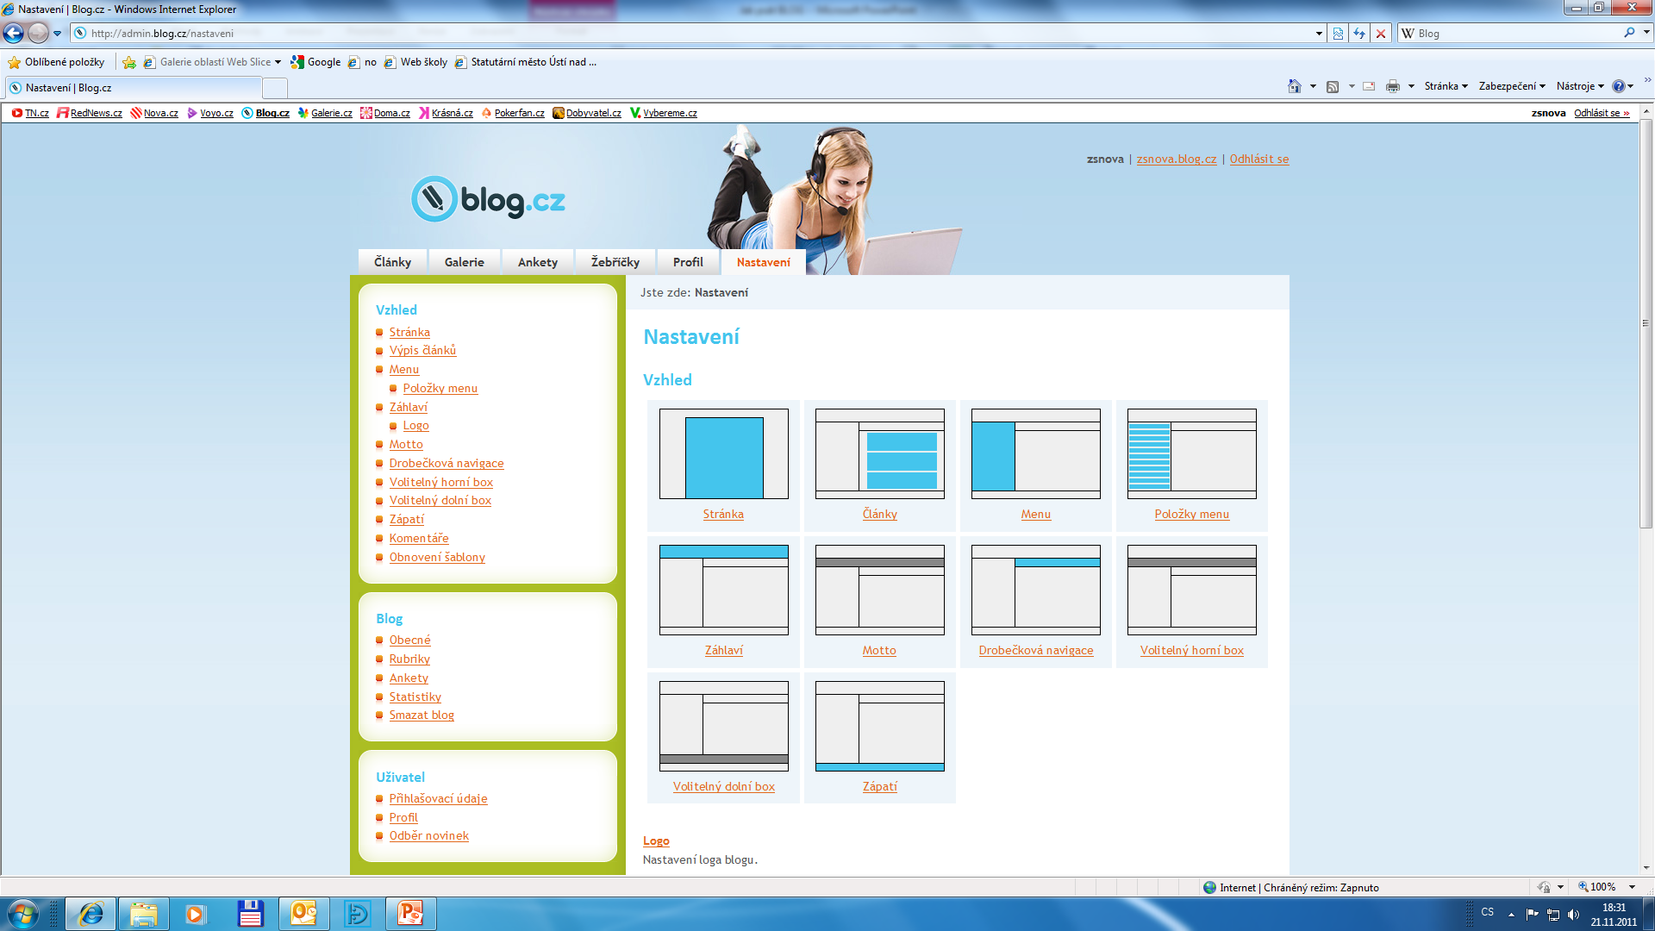
Nastavení vzhledu

Slide 7
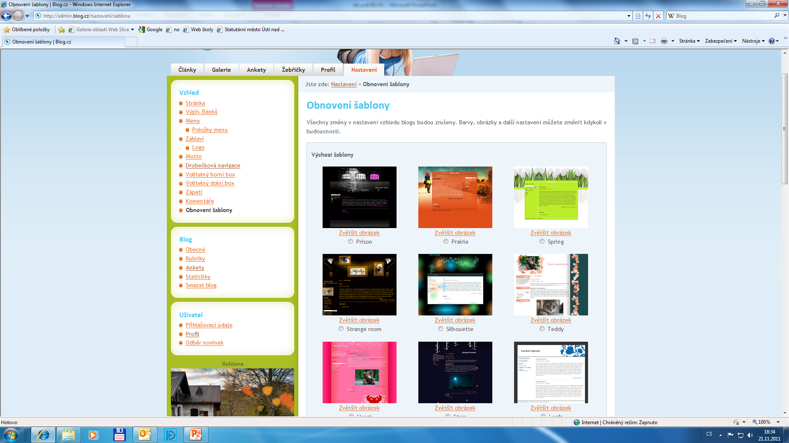
Nastavení šablony vzhledu

Slide 8
Název projektu : Objevujeme svět kolem nás Reg. číslo projektu: CZ.1.07/1.4.00/21.2040
Autor : Mgr. Martin Kolský
Období vytvoření výukového materiálu : listopad 2011
Vzdělávací obor : Informatika pro 8. ročník
Anotace : Prezentace má za úkol vysvětlit, co je blog a na příkladu stránek blog.cz naučit žáky používat prostředí pro blogování.
Očekávaný výstup : Žák ví, k čemu slouží BLOG a umí ho používat.
Obrazový zdroj : www.blog.cz

